Slide 1
RFID SOLUTION. – David Su
2020/08/20
Notes:
1
參考腳本
Welcome! It is our pleasure to present to you our company, Wistron NeWeb Corp. (WNC)
很榮幸今天有這個機會為各位介紹我們公司: 啟碁科技。

Slide 2
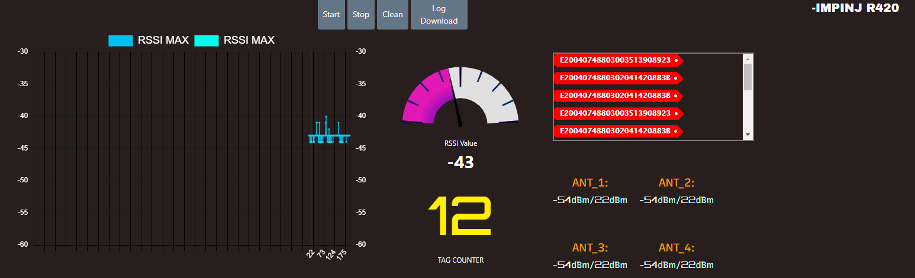
-RFID SOLUTION

Slide 3
Outline
對WNC的貢獻:
軟硬體結合,提供客戶更好的選擇
提高測試流程的效率
提供未來相關產品架構化的前端
執行專案:
前後端整合
協助測試
資料視覺化
實際產出:
利用Chart.js等達成資料視覺化
整合既有之架構
提升使用者友善程度
擴充使用範圍限制

Slide 4
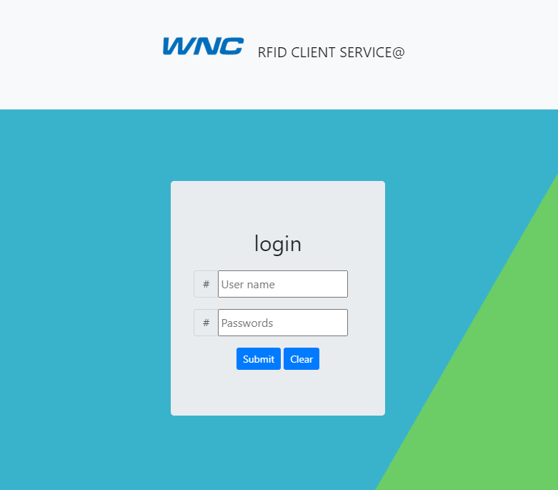
執行專案-前後端整合

Slide 5
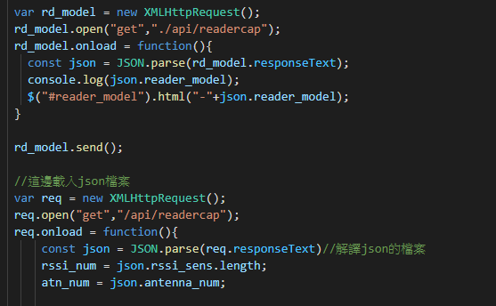
執行專案-前後端整合
將IMPINJ所收到的資料
(rssi value/txpower/….)
整合到前端的介面。
利用這些資料來發展各項
rfid tunnel 的動作
(ex:調整power大小、決定讀取tag的週期....)

Slide 6
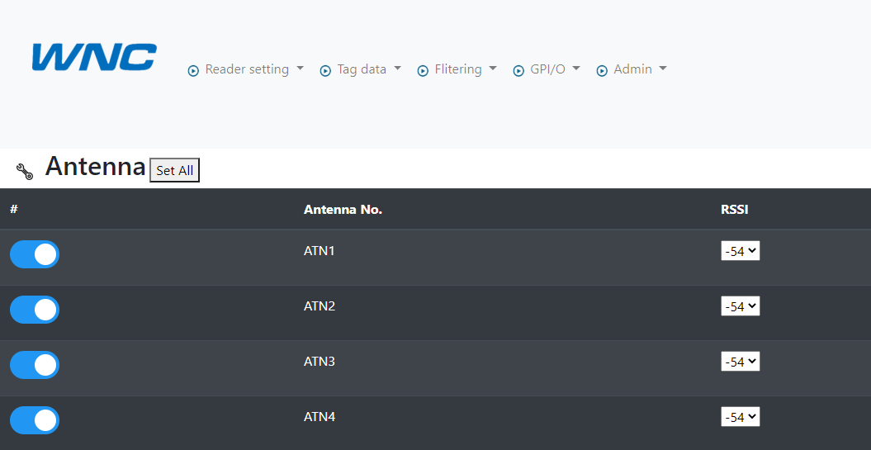
執行專案-協助測試
結合閘門的light bar,利用介面中的
Tag table和 Tag counter來辦別資
料讀取的狀況,來調整能量和頻率的大小。
→避免竄讀的情形!

Slide 7
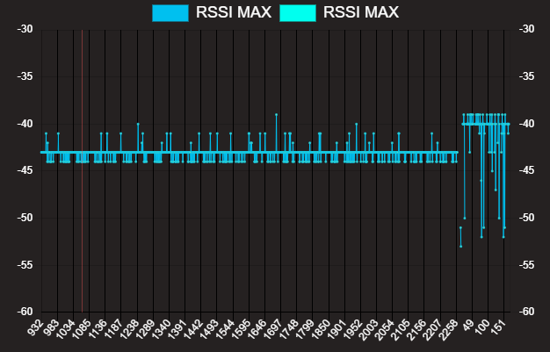
實際產出-資料視覺化

Slide 8
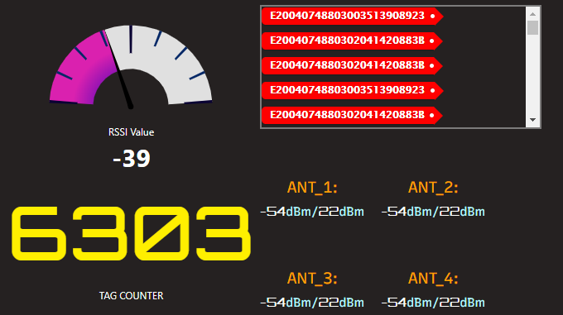
實際產出-資料視覺化

Slide 9
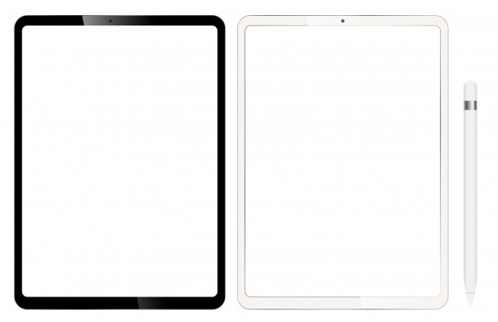
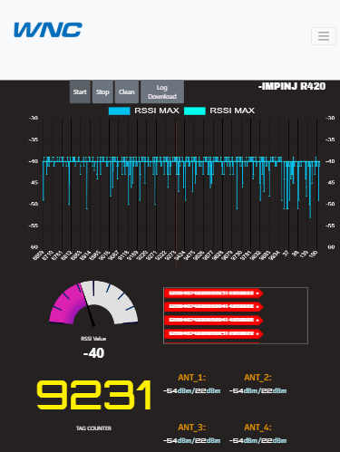
實際產出-資料視覺化
RWD-IPad

Slide 10
Notes:
24DB-RSSI55
10

